Slide 1

平穩過程的收斂性與其在配對交易的表現 The convergence of stationary process and the pair trading performance
研究生: 麥喬登
指導教授: 戴天時博士

Slide 2
配對交易 (Pair Trade)
市場中性策略
買入或放空特定數量的股票消除股票間的整體市場趨勢
➔避開市場風險的平穩(space)價差序列➔套利。
Chu (2019) 根據向量誤差修正模型 (vector error correction model, VECM)的共整合做出日內當沖版本配對交易
無交易稅的設定下，有著不錯的獲利
若考慮了交易稅，將會導致其不再具有獲利性，甚至只有低靡的勝率。
Notes:
配對交易 (Pair Trade) 為一時常在市場中被使用的一種市場中性策略，藉由買入或放空特定數量的多檔股票消除股票間的整體市場趨勢，以獲得於理論上能避 開市場風險的平穩(space)價差序列，並藉由此序列進行套利。使用 台灣 0050 和 0051 ETF 的成分股資料來進行研究， Chu (2019) 發展了一套根據共整合 模型所做出的日內當沖版本配對交易，雖在無交易稅的設定下，有著不錯的獲利，但 若考慮了交易稅，將會導致其不再具有獲利性，甚至只有低靡的勝率。

Slide 3
增加策略的獲利表現
基於共整合模型收斂速度的篩選模式
排除容易導致虧損收斂速度過慢的配對
Notes:
為了進一步增 加策略的獲利表現，本文發展了一套基於共整合模型收斂速度的篩選模式，藉由排除 容易導致虧損的收斂速度過慢的配對，我們成功的將整體的獲利與勝率提升，除此之 外，我們也修正了一些 Chu(2019) 的策略設定，此舉也成功地提升了策略的整體表現 與勝率。

Slide 4
回測資料
台灣 0050、0051ETF
回測年份2015 年至 2018 年
270 分鐘的資料作為交易
前 16 分鐘消除以除去開盤時市場不穩定

Slide 5

共整合關係
股票價格為𝑆1(𝑡), 𝑆2(𝑡)，𝑡代表時間，共整合係數a、b
價差序列(t) = 𝑎 ∗ ln(𝑆1 (𝑡)) + b ∗ ln(S2 (𝑡))
將𝑡1與𝑡2時間(𝑡1,𝑡2 > 0)的價差序列相減
價差序列(𝑡2 ) − 價差序列(𝑡1 ) = 𝑎 ∗ ln ($\frac{s_{1}\left(t_{2}\right)}{s_{1}\left(t_{1}\right)}$) + 𝑏 ∗ ln ($\frac{s_{2}\left(t_{2}\right)}{s_{2}\left(t_{1}\right)}$)
得出共整合係數後➔ $\left|a\right|+\left|b\right|=w$
縮放倍數使其等於1➔$\left|a′\right|+\left|b′\right|=1$
Notes:
其中ln ($\frac{s_{1}\left(t_{2}\right)}{s_{1}\left(t_{1}\right)}$) ln ($\frac{s_{2}\left(t_{2}\right)}{s_{2}\left(t_{1}\right)}$)可視為在𝑡1時間點買入一張S1或S2股票並在t2時間點賣出之報 酬率，
，而因為在得出共整合係數後，我們將其值縮放為兩者取絕對值相加等於一(對於一共整合關係中的係數 a,b，我們只要確保兩者有著固定的比例關係，便可任意地將其放大縮小， 其概念類似於向量，不論對向量整個乘上任何正的常數，其方向皆不改變。)，故 𝑎, 𝑏則可視為資金權重。
取對數後再估計共整合係數的好處在於，對於以比率來收取的 交易成本，例如台灣的交易稅，我們能更容易的衡量此次的獲利程度是否超越交易成 本

Slide 6
估計期與交易期
除去前 16 分鐘 估計期150分
交易期104分
消除16分
估計期150分
交易期104分
Notes:
使用估計期的資料來估計共整合係數，以經過共整合係數轉換為價差 序列的交易期資料進行交易
為了模擬實際交易

Slide 7
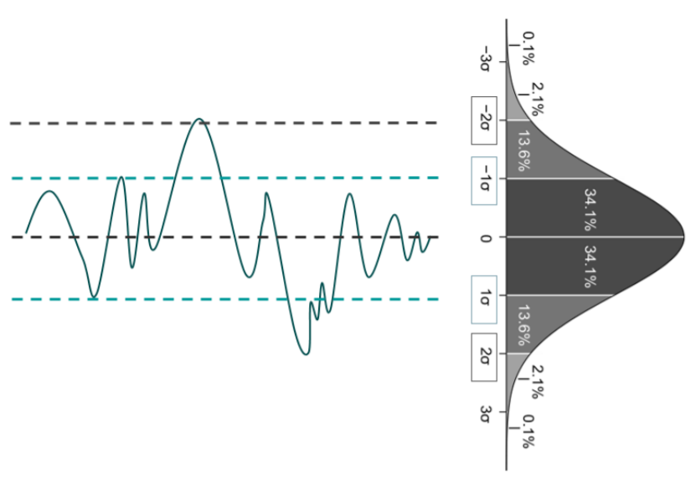
開平倉門檻
對稱
(±0.85σ, ∓0.85σ)
非對稱
(±1.5σ, 0)。
交易成本門檻
0.5%
Notes:
因為每個價差序列有著不同的波動度，為了 讓各個配對有著配合其波動度的開平倉門檻，所以皆使用標準差作為門檻單位。
故雖然在高勝率下或許使用開倉機率較 高的對稱門檻能夠增加獲利，但在今天勝率低糜的情況下，本文皆使用非對稱門檻進行交易
配對交易的理論獲利最大為 1.5σ。為了確保理論獲利大於實際交易的交易稅、滑價成本及其他因素的額外費用，本文設置了
一個交易成本門檻來事先過濾配對。若今天此配對的1.5σ小於我們設置的交易成本門

Slide 8
交易資料頻率
估計期: 每 5 秒價格資料的「分鐘、半分鐘加權平均資料」
交易期: 每分鐘的第一筆價格資料
Notes:
在估計期中，其使用了每 5 秒價格資 料的「分鐘、半分鐘加權平均資料」15來進行共整合係數的估計。而交易期用來判斷是 否觸發開平倉條件的資料則使用了「每分鐘的第一筆價格資料」16。

Slide 9
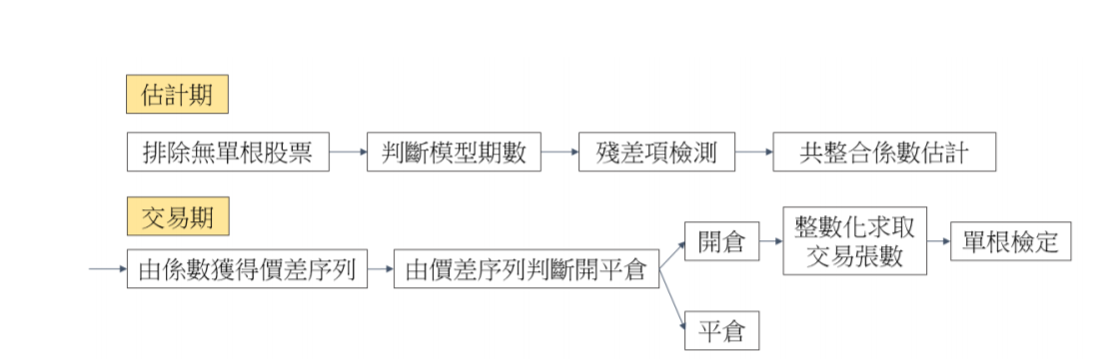
共整合係數的估計與使用流程
Notes:
首先排除了無單根的股票，只留下了具有一個單根或多個單根的股票。接著便為了決
定適合的 VECM 模型和最終係數，進行了一系列檢定和估計(判斷模型期數、殘差項檢
測、共整合係數估計)。
因為考量到不交易零股，策 略會將係數轉換成整數的交易張數，並以此張數進行獲利計算。

Slide 10

資料模型假設—VAR 模型
依照 Johansen (1995, 第 2.1 節)，定義一 K 維、落後期數 p 的 VAR 為 VAR(p)，其
$X_{t}=C_{t}+Π_{1}X_{t−1}+⋯+Π_{p}X_{t−p}+u_{t} ,t=1,…,T$
$$for \text{fixed} \text{values} \text{of}X_{t}\text{, … ,}X_{−p+1}\text{and} \text{independent} \text{identically} \text{distribured} \text{errors} \text{ut} \text{t}\text{h}\text{at} \text{are} \text{Np} \text{(0,}\text{Ω}\text{)}$$
${ X}_{t}$, $u_{t}$𝑎𝑟𝑒 (𝐾 × 1) 𝑚𝑎𝑡𝑟𝑖𝑥 , $Π_{1}$ , … $Π_{p}$𝑎𝑟𝑒 (𝐾 × 𝐾) 𝑚𝑎𝑡𝑟𝑖x
Notes:
ct 為自定義項，書中說明可為常數、線性趨勢項、季節虛擬變數等等，

Slide 11
VAR 模型為無單根的平穩模型
存在單根➔配合VECM一併使用

Slide 12

VAR(p)模型，我們定義其特徵多項式為:
𝐴(𝑧) ≡ 𝐼 − $\sum_{i=1}^{P}{Π_{i}z^{i}}$
,$where z could be a scalar or lag operator with determinant |A(z)|.$
令 L 為落後運算子:
𝐴(𝐿) $X_{t}$= $X_{t}−\left(Π_{1}X_{t−1}+⋯+Π_{p}X_{t−p}\right)=c_{t}+u_{t}$
Notes:
若要探討「收斂」，我們會需要模型的「特徵多項式」來做為輔助，
發現𝐴(𝐿)𝑋𝑡即為將 VAR(p)模型除了誤差項和自定義項皆移至等式左側之結果。

Slide 13

$X_{t}=C_{t}+Π_{1}X_{t−1}=+⋯+Π_{p}X_{t−p}+u_{t} ,t=1,…,T$
皆可轉換為一相伴形式(companion form)
$\tilde{X_{t}}=\tilde{Π_{1}}$ $\tilde{X_{t−1}}+\tilde{ε_{t}}=$ $\tilde{Π_{1}}$ $\tilde{X_{t−1}}$+ $\tilde{c_{t}}$ $+\tilde{u_{t}}$
$\tilde{X_{t}}$ = ($X_{t}^{′},X_{t−1}^{′},….{X′}_{t−p+1}$ )’
$\tilde{c_{t}}$ =($c_{t}$’,0…,0)’
$\tilde{ u_{t}}$ =($u_{t}$’,0…,0)’
$\tilde{ε_{t}}$ = $\tilde{c_{t}}$ + $\tilde{ u_{t}}$=($c_{t}$’+ $u_{t}$’,0…,0)’
$\tilde{Π_{1}}$=$\left(\begin{matrix}Π_{1} & Π_{2}…Π_{p−1}Π_{p} \\ \begin{aligned}I \\ . \\ .\end{aligned} & \begin{aligned}0 0 0 \\ . \\ .\end{aligned} \\ 0 & 0 … I 0\end{matrix}\right)$

Slide 14
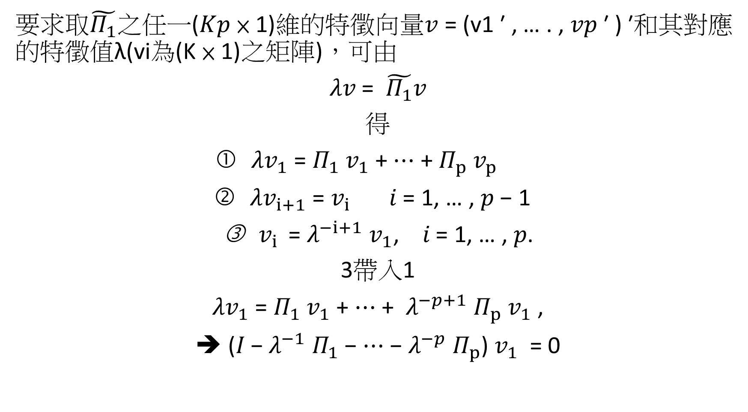
要求取$\tilde{Π_{1}}$之任一(𝐾𝑝 × 1)維的特徵向量𝑣 = (v1 ′ , … . , 𝑣𝑝 ′ ) ′和其對應的特徵值λ(vi為(K × 1)之矩陣)，可由
𝜆𝑣 = $\tilde{Π_{1}}$𝑣
得
𝜆$v_{1}$= $Π_{1}$ $v_{1}$+ ⋯ + $Π_{p} v_{p}$
𝜆$v_{i+1}$= $v_{i }$ 𝑖 = 1, … , 𝑝 − 1
$v_{i }$ = ${\text{λ}}^{−ⅈ+1}$ $v_{1}$, 𝑖 = 1, … , 𝑝.
3帶入1
𝜆$v_{1}$= $Π_{1}$ $v_{1}$ + ⋯ + ${\text{λ}}^{−p+1} Π_{p} v_{1}$,
➔ (𝐼 − ${\text{λ}}^{−1} Π_{1}$ − ⋯ − ${\text{λ}}^{−p} Π_{p}$) $v_{1}$ = 0
Notes:
在經由引理一將 VAR(p)轉換為公式的相伴型式後
若要求取П̃1之任一(𝐾𝑝 × 1)維的特徵向量𝑣 = (v1 ′ , … . , 𝑣𝑝 ′ ) ′和其對應的特徵值λ(vi為(K × 1)之矩陣)，可由
此時 (𝐼 − 𝜆 −1П1 − ⋯ − 𝜆 −𝑝П𝑝) 為一𝐾 × 𝐾矩陣，因為特徵向量𝑣1不得為零向量， 故此時 (𝐼 − 𝜆 −1П1 − ⋯ − 𝜆 −𝑝П𝑝) 不可逆，即

Slide 15
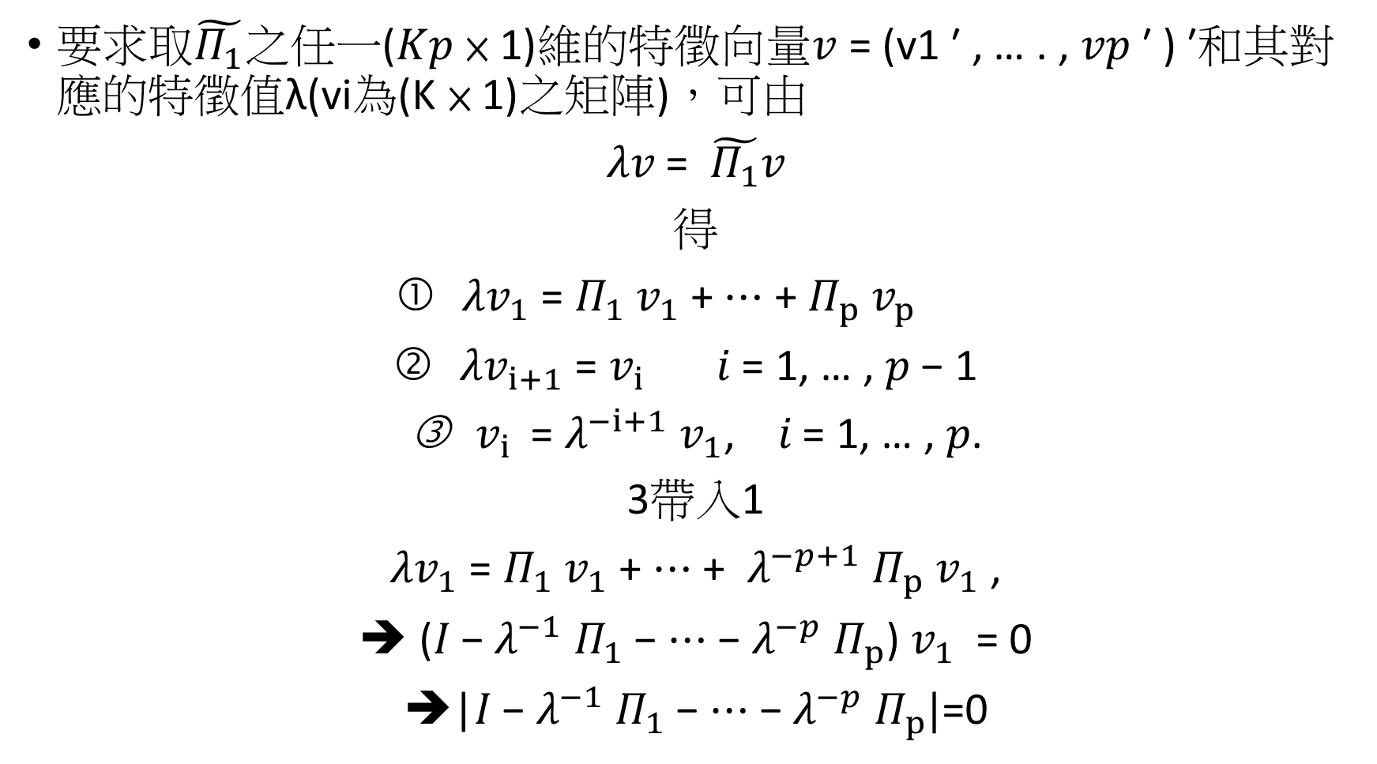
要求取$\tilde{Π_{1}}$之任一(𝐾𝑝 × 1)維的特徵向量𝑣 = (v1 ′ , … . , 𝑣𝑝 ′ ) ′和其對應的特徵值λ(vi為(K × 1)之矩陣)，可由
𝜆𝑣 = $\tilde{Π_{1}}$𝑣
得
𝜆$v_{1}$= $Π_{1}$ $v_{1}$+ ⋯ + $Π_{p} v_{p}$
𝜆$v_{i+1}$= $v_{i }$ 𝑖 = 1, … , 𝑝 − 1
$v_{i }$ = ${\text{λ}}^{−ⅈ+1}$ $v_{1}$, 𝑖 = 1, … , 𝑝.
3帶入1
𝜆$v_{1}$= $Π_{1}$ $v_{1}$ + ⋯ + ${\text{λ}}^{−p+1} Π_{p} v_{1}$,
➔ (𝐼 − ${\text{λ}}^{−1} Π_{1}$ − ⋯ − ${\text{λ}}^{−p} Π_{p}$) $v_{1}$ = 0
➔|𝐼 − ${\text{λ}}^{−1} Π_{1}$ − ⋯ − ${\text{λ}}^{−p} Π_{p}|$=0
Notes:
求解即可得其特徵值。

Slide 16

若對 $\tilde{Π_{1}}$之特徵值取倒數，即令z = ${\text{λ}}^{−1}$
此時 z 即為|𝐴(𝑧)| = |𝐼 − 𝑧$Π_{1}$ − ⋯ − $z_{p} Π_{p}$| = 0之根，可知 z 與$\tilde{Π_{1}}$之特徵值的解存在倒數 關係，可以此求法取 z 較為方便。

Slide 17

𝑖𝑓 |𝐴(𝑧)| = 0,𝑡ℎ𝑒𝑛 𝑒𝑖𝑡ℎ𝑒𝑟 |𝑧| > 1 𝑜𝑟 𝑧 = 1
Z = ${\text{λ}}^{−1}$
而${\text{λ}}^{ }為\tilde{Π_{1}}$的特徵值可知其特徵值皆小於等於1
若可保證其特徵值不等於1 ( 無單根 )
對 $\tilde{Π_{1}}$進行連乘，會使其值快速收斂至 0
➔ 隱含了序列疊代過程的穩定性。
Notes:
由於z為λ的倒數根據上式只容許單根或 |z| 皆大於一的情況存在。
若此假設滿足
的П̃1之特徵值皆小於等於 1而若今 天可以確保特徵值不等於一(無單根)，則代表若對П̃1進行連乘，會使其值快速收斂至 0，此性質為證明收斂的關鍵，故「特徵多項式有無單根」或是「疊代矩陣能否收斂」 便成了下面章節的一個核心問題。

